Slide 1
Правительство Российской Федерации: состав, палаты, подразделения
РГУ им. А.Н. Косыгина
Основы правоведения и профилактика противоправных деяний
Ольховский Никита группа ИТА-123
Москва 2025

Slide 2
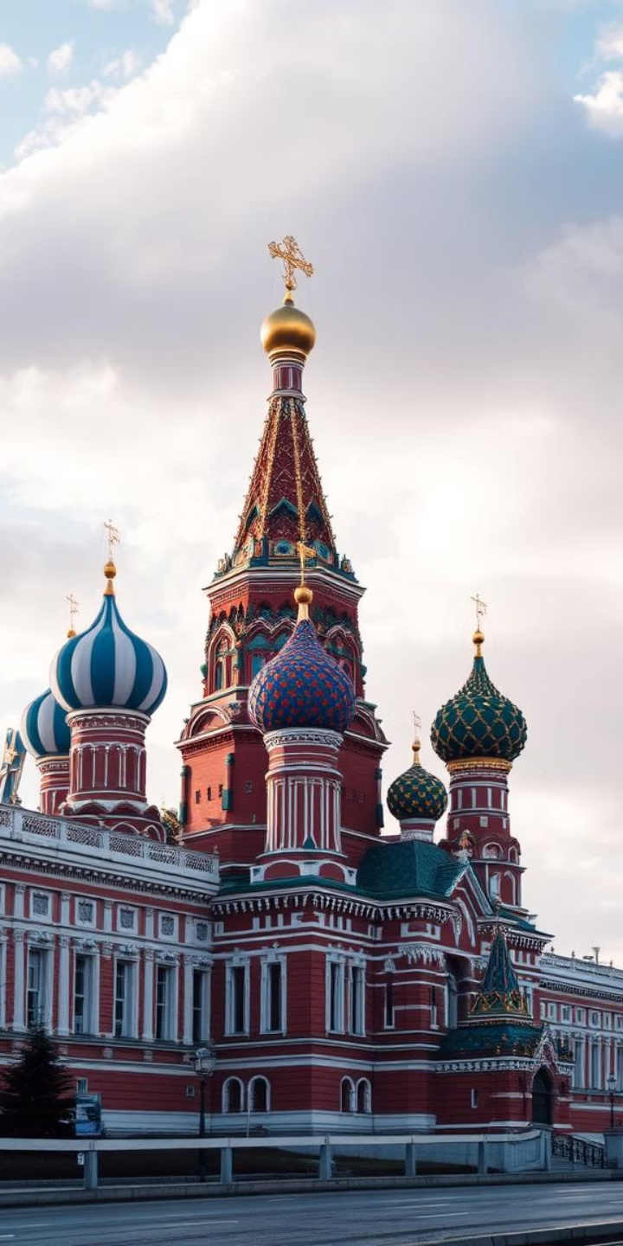
Правительство Российской Федерации: состав, палаты, подразделения
Данная презентация предоставит обзор структуры и состава Правительства Российской Федерации, включая Президента, Премьер-министра, министерства, службы и агентства. Мы также рассмотрим ключевые полномочия и функции Правительства РФ.

Slide 3
Введение
Цель презентации
Ключевые темы
Дать всестороннее понимание структуры и деятельности Правительства Российской Федерации.
Состав Правительства РФ
Роль Президента и Премьер-министра
Федеральные министерства, службы и агентства
Полномочия и функции Правительства

Slide 4





Состав Правительства РФ
Премьер-министр РФ
Федеральные министерства
Руководитель Правительства, организующий и координирующий его работу
Органы исполнительной власти, отвечающие за определенные сферы деятельности
Федеральные службы и агентства
Президент РФ
Глава государства, определяющий основные направления внутренней и внешней политики
Специализированные органы, выполняющие контрольные, надзорные и иные функции

Slide 5
Президент Российской Федерации
Президент является главой государства, верховным главнокомандующим Вооруженными Силами Российской Федерации, гарантом Конституции РФ.
Основные полномочия Президента:
Формирование основных направлений внутренней и внешней политики
Назначение и отставка Правительства РФ
Утверждение военной доктрины и стратегии национальной безопасности
Представление интересов страны на международной арене

Slide 6
Премьер-министр Российской Федерации
Премьер-министр возглавляет Правительство РФ, организует его работу и руководит его деятельностью.
Основные полномочия Премьер-министра:
Распределение обязанностей между членами Правительства
Координация и контроль деятельности федеральных министерств и ведомств
Внесение предложений по структуре федеральных органов исполнительной власти
Представление Государственной Думе ежегодных отчетов о результатах деятельности Правительства

Slide 7




Федеральные министерства
Министерство финансов
Министерство иностранных дел
Министерство обороны
Министерство просвещения
Формирование и исполнение федерального бюджета, налоговая политика
Реализация внешней политики, обеспечение интересов России за рубежом
Руководство Вооруженными Силами, обеспечение обороноспособности страны
Реализация государственной политики в сфере образования

Slide 8
Федеральные службы
Федеральная служба безопасности (ФСБ)
Федеральная таможенная служба (ФТС)
Федеральная служба по надзору в сфере образования и науки (Рособрнадзор)
Обеспечение государственной и общественной безопасности, противодействие терроризму и экстремизму.
Таможенное регулирование, борьба с контрабандой и нарушениями таможенного законодательства.
Контроль качества образования, лицензирование и аккредитация образовательных организаций.

Slide 9
Федеральные агентства
Федеральное агентство по туризму (Ростуризм)
Федеральное агентство по делам национальностей (ФАДН)
Федеральное агентство по делам молодежи (Росмолодежь)
Реализация государственной политики в сфере туризма, развитие туристической индустрии.
Реализация государственной национальной политики, гармонизация межнациональных отношений.
Реализация государственной молодежной политики, поддержка молодежных инициатив.

Slide 10

Полномочия и функции Правительства РФ
Экономическая политика
Обеспечение устойчивого экономического развития, реализация финансовой, кредитной и налоговой политики
Правовое регулирование
Разработка и реализация федеральных законов, указов Президента, постановлений и распоряжений
Социальная политика
3
Реализация мер по повышению благосостояния граждан, развитие системы здравоохранения и образования
4
Внешняя политика
Обеспечение интересов России на международной арене, координация деятельности органов исполнительной власти

Slide 11
Заключение
Ключевые выводы
Правительство РФ является высшим органом исполнительной власти, возглавляемым Президентом и Премьер-министром.
Состав Правительства
В состав Правительства входят федеральные министерства, службы и агентства, каждое из которых отвечает за определенные сферы государственного управления.
Полномочия и функции
Правительство РФ осуществляет экономическую, правовую, социальную и внешнюю политику, а также обеспечивает исполнение федеральных законов.

Slide 12
Спасибо за внимание
РГУ им. А.Н. Косыгина
Основы правоведения и профилактика противоправных деяний
Ольховский Никита группа ИТА-123
Москва 2025

